Slide 1


Slide 2

بررسی نقش رفتارهای سیاسی در ساختارهای اجرایی شهری

Slide 3

بررسی نقش رفتارهای سیاسی در ساختارهای اجرایی شهری

Slide 4
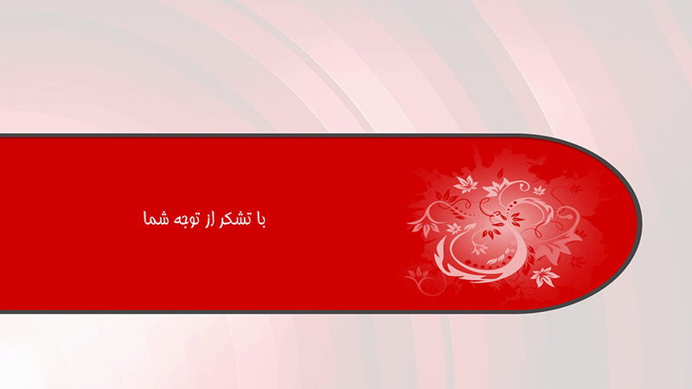

Slide 5

برای دریافت فایل کامل و اسلاید های دقیق این پاورپوینت به همراه منابع به لینک زیر مراجعه نمایید
https://filemega.ir/downloads/2840999/

